Slide 1
Взгляд в будущее
30 октября 2023 года, г.Москва

Slide 2
Курс «Введение в неокономику»
Генезис и аксиоматика неокономики
Неокономика и все-все-все
Деньги, разделение труда и воспроизводственный контур
Воспроизводственный контур, взаимодействие контуров
Формирование финансового сектора
Государство. Часть 1.
Государство. Часть 2.
Пространство в экономике
Страны развитые и развивающиеся
Экономический рост: почему был и куда делся?
Предприниматель, инновация и фирма
Взгляд в будущее

Slide 3
«Рынок» и «капитализм»
«Рынок» существовал всегда.
«Капитализм» начался с промышленной революции – массовой постановкой на службу человеку сил природы, и было это именно что в Англии, а не в Голландии.
Производство обусловлено тем, что на его продукцию есть платежеспособный спрос. Проще говоря, есть БАБЛО.
Впервые показано у Р.Люксембург в «Накоплении капитала»: капитализм распространяется как «вирус» в рыночной, но не-капиталистической экономике, вовлекая и структурируя население и его деятельность
Т – Д –Т
Д – Т – Д’
И это те деньги, которые в системе всегда только одни.

Slide 4
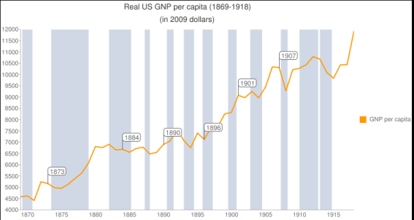
I онтологический кризис капитализма
«Великая ценовая депрессия», он же «долгая депрессия»: 1872 – ~1896.
Ключевая причина: исчерпание «доступных» запасов денег – золота и серебра.
Выражение: дефляция. За 70-е годы номинальная з/п в США упала на четверть.
Выход: более активное введение бумажных денег, закон Шермана в США (о скупке серебра), освоение Клондайка (с 1896)
Кроме того: инновации I типа («дороги»), рост госдолгов, НТР и милитаризация.
На выходе: ФРС США и две мировых войны, конец «техзон», глобализация современного образца.

Slide 5
II онтологический кризис капитализма
Мир за 25 послевоенных лет (оно же «золотое тридцатилетие») выбрал лимиты «глобализации».
«Экономические чудеса» – японское, корейское, немецкое, итальянское, французское, греческое.
Предел роста – стагфляция 70-х годов прошлого века.
Выход: полная отвязка от золота (Ямайская валютная система 1976 года). Золото и серебро как товар.
Активное начало инвестиционного взаимодействия с недоразвитыми странами (Китай в первую очередь).
Помог и «зажим» Пола Волкера – ставка под 20% для упрессовывания инфляции

Slide 6
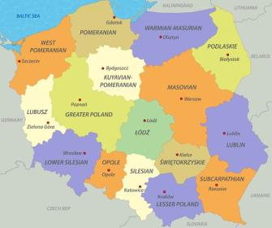
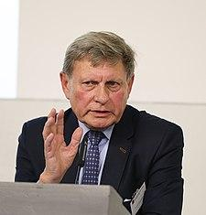
Демонтаж социалистической системы. Польша – 1
1989 год – годовая инфляция в 640%, повальная нищета населения, промышленное производство рухнуло на треть, а 40% предприятий – в предбанкротном состоянии.
В 1970-1971 годах и в 1976 году в стране были существенные антикоммунистические волнения.
Повышение уровня жизни населения – кредиты и помощь СССР.
Конец – во второй половине 80-х годов. Кончились деньги у СССР, а кредиты надо обслуживать.
1989 год – коммунисты на выход, правительство у «Солидарности»
Бальцерович получает приглашение чинить экономику.
Что делать?

Slide 7
Демонтаж социалистической системы. Польша – 2
Группа Бальцеровича оперативно разработала и представила на суд общества программу реформ.
Шоковая терапия, банкротство «зомби», запрет эмиссионного финансирования дефицита, облегчение открытия компаний, либерализация цен, внешней торговли и вывода капитала.
Закон по таможенному праву унифицировал таможенные ставки для всех видов предприятий
Закон о налогах устранял дифференциацию в ставках.
Правительство: контроль только за ценами на ЖКХ и на ОТ
Инфляция снизилась с 640% в 1989 году до 70% в 1991 году.
Запад списал половину долга, программы помощи в открытии своего бизнеса (МСП в Польше – 47% ВВП в 2015 году).
Отставка Бальцеровича, откат – но «коммунизм» уже не вернулся.
В 1997 он вернулся, довел реформы до конца, после чего стал главой ЦБ до 2007 года.
2005 – орден Белого Орла.

Slide 8
III онтологический кризис капитализма
Достижение лимита инвестиционного способа взаимодействия.
Завершение «Эпохи роста».
ВВП на душу, в текущих долларах, приведено к уровню США

Slide 9
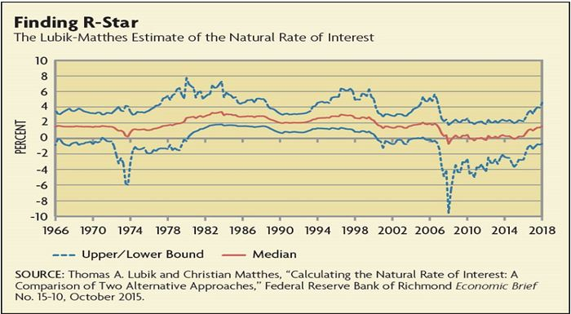
Естественная процентная ставка (r*): теория…
Естественная процентная ставка: теоретически рассчитываемый показатель, обозначающий ту реальную процентную ставку, которая наблюдается, когда экономика растет близко к своему потенциалу и находится в более-менее равновесном состоянии.
Т. Любик и К.Мэттес, расчет r*, 2015 год

Slide 10
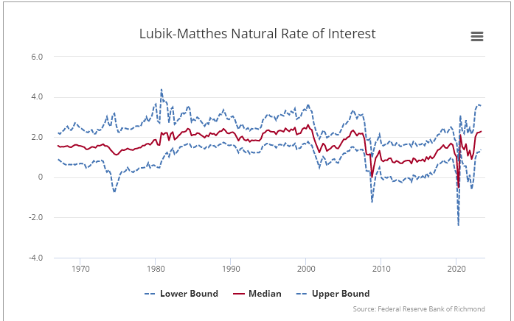
…и практика
Расчет r*, II кв. 2023 года.

Slide 11
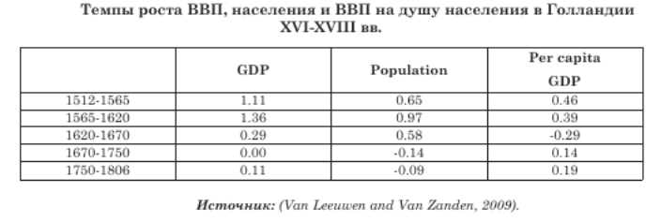
Взгляд в будущее: тренды
Естественная процентная ставка (r*): долговременный низкий уровень.
Рост рынков: масштаб компенсирует низкую доходность.
Secular Stagnation
Заметный технологический прогресс – но с преимуществом инноваций III типа
Вероятны политические потрясения: попытки как-то встряхнуть мир, чтоб что-то произошло и как-то перезагрузился рост.
Варианты: III мировая война (антиисламская), война с Китаем, декаплинг «Золотой миллиард vs дикари», ББД, контроль через вирусы / ESG.
Может быть – продление жизни и экспансия в космос.
Постепенная деградация национальных государств и наций как акторов.
Рост ВВП на душу не превышал 0,5% !

Slide 12
Лекция №12: итоги
Капитализм достиг своих пределов к последней четверти XIX века
Капитализм трансформировался в ходе двух мировых войн.
Капитализм трансформировался еще раз после стагфляции 70-х годов
Капитализм достиг третьего онтологического предела сейчас, в настоящее время.
Основная причина остановки экономического роста – исчерпание неохваченного капитализмом спроса.
Рассмотрены некоторые тренды, указующие на возможное будущее.

Slide 13
Спасибо за внимание!
neoconomica.org
www.youtube.com/neoconomica
t.me/neoconomica

